Slide 1
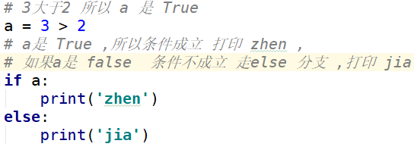
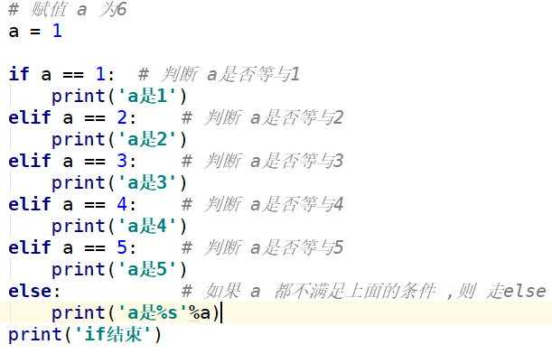
if 控制
语法 : if 条件 : XXX代码 else: xxx代码
判断多个条件:

Slide 2
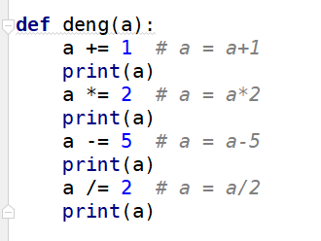
自增,自减

Slide 3
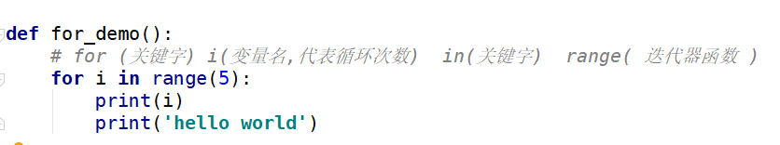
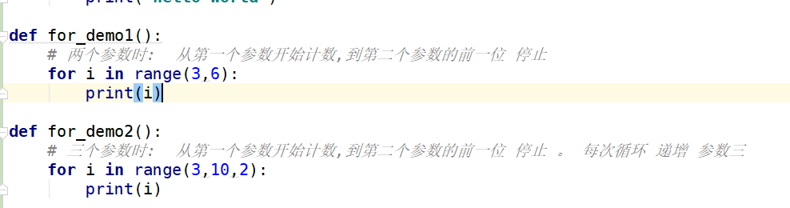
for循环:
语法 for i in range(循环次数)
range 两个参数 三个参数(步长)

Slide 4
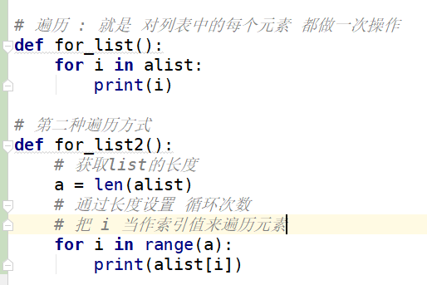
for循环 遍历 list

Slide 5
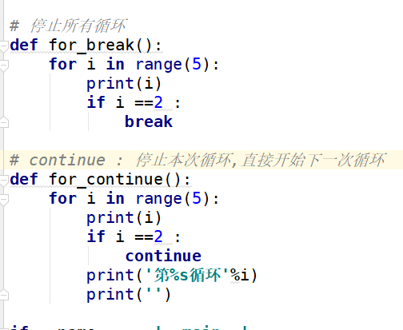
break 和 continue

Slide 6
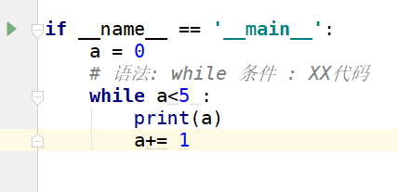
While 循环
语法: while 条件 : XXX代码

Slide 7
作业
求 1到50之间的奇数和
有一个篮子,里面有若干鸡蛋,
每次拿 4 个 最后剩一个,
每次拿五个剩四个,
每次拿6个 最后剩3个,
每次拿七个最后剩5个,
每次拿八个最后剩一个,
每次拿九个 刚好拿完, 篮子最多放1000个鸡蛋,求有多少鸡蛋
打印九九乘法表
写一个方法,传两个参数, 求两个数之间的偶数和

Slide 8
os 模块: 主要做一些文件或者目录操作
获取当前目录: os.getcwd()
获取上级目录:os.path.abspath('..')
获取上上级目录: os.path.abspath('../..')

Slide 9
open : 打开文件函数
语法: open('文件位置和名字','打开方式')
w+ : 写入时覆盖内容的方式打开,可以读取
a+ : 写入时 追加内容的方式打开,可以读取
r: 只能读取,不能写入
读取行: readline() : 读一行, readlines()读所有行

Slide 10
assert : 断言
断言字符串: assert a in b , assert a not in b
断言数字: assert a==b , assert a !=b

Slide 11
try except : 处理异常的代码
如果 try 里面的代码出错,出错之后的代码不执行,直接执行except里面的代码
如果try 里面的代码不出错 ,那就不执行 except里面的代码

Slide 12
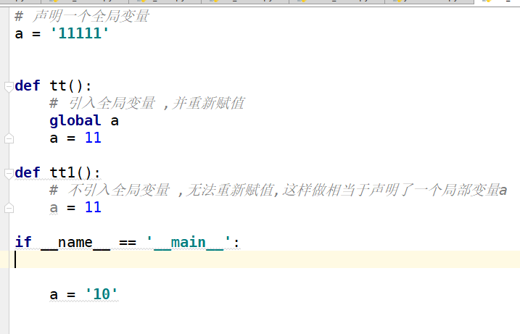
如何对 全局变量重新赋值
如果不重新赋值,只是使用 ,不用global引入

Slide 13

